Slide 1

存储器管理技术
——连续分配方式（一）

Slide 2
连续分配方式
连续分配方式是指为一个用户程序分配一个连续的内存空间。
    单一连续分配
    固定分区分配
    动态分区分配
    可重定位分区分配

Slide 3
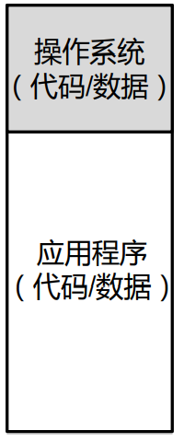
1、单一连续分配
最简单，适用于单用户、单任务的OS。
内存分为两个区域：系统区、用户区。应用程序装入到用户区，可使用用户区全部空间。
优点：易于管理。
缺点：对要求内存空间少的程序，造成内存浪费；程序全部装入，很少使用的程序部分也占用内存。
Notes:
the simplest possible memory management scheme
Idea：run just one program at a time; sharing the memory between that program and the operating system

Slide 4
1、单一连续分配
mainframes and minicomputers
Earlier
personal computers
0xFFF…
User
program
Operating system in ROM
Device drivers in ROM
User
program
User
program
Operating system in RAM
Operating system in RAM
0
0
0
some palmtop and embedded computers
Notes:
three implementing schemes
那么这三种方案在原来都是用在什么样的系统的呢？
早期的大型机和小型机中，现在已很少使用； 因为是ROM，所以主要用于一些OS和用户程序不会变的、功能很简单的掌上电脑和嵌入式计算机/系统； 最后这种主要用于早期的个人计算机中，比如使用MS-DOS系统的计算机，它的组织内存方式就是这样的。其中放在rom中的这部分还有专门的名字，也是大家熟悉的BIOS（基本输入输出系统）。

Slide 5
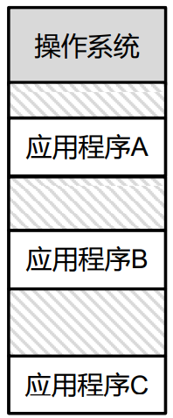
2、固定分区分配
管理思想
  把内存固定地划分为若干个固定大小区域
  每个分区装入一道作业
分区的划分可采用分区大小相等和不等两种方式
8K
32K
32K
32K
…
…
32K
64K
Notes:
这就是早期出现的最基本的最简单的存储管理方式，用于单道程序设计的。
在多道程序设计技术出现后，又出现了用于多道程序设计的存储管理方法.
思考哪一种好些？
因为每个分区只装入一道作业，作业大小不等，所以显然分区大小不等更能充分利用内存空间.
对于一个系统处理的业务都是同一类型，大小近似相等的情况，还是可以使用相等方案的。

Slide 6
2、固定分区分配
分区大小通常由计算机操作员或由操作系统给出
分配结构：维护分区说明表，包含每个分区的起始地址、大小及状态。
内存的分配
  当用户程序需装入内存时，检查分区说明表，如果有可用的满足要求的分区，则分配，并置该分区状态为“已分配”；否则不给该程序分配内存。

Slide 7
举例
某系统的内存容量为256K，操作系统占用低地址的20K，其余空间划分成4个固定大小的分区。
分区号 | 大小 | 始址 | 状态
1 | 8 | 20 | 未分配
2 | 32 | 28 | 未分配
3 | 64 | 60 | 未分配
4 | 132 | 124 | 未分配
主存
0
20K
OS
作业A (6K)
第一分区
作业队列
28K
第二分区
作业C
20K
作业B
50K
作业A
6K
60K
第三分区
124K
第四分区
256K-1

Slide 8
举例
某系统的内存容量为256K，操作系统占用低地址的20K，其余空间划分成4个固定大小的分区。
分区号 | 大小 | 始址 | 状态
1 | 8 | 20 | 已分配
2 | 32 | 28 | 未分配
3 | 64 | 60 | 未分配
4 | 132 | 124 | 未分配
主存
0
20K
OS
作业A (6K)
第一分区
作业队列
28K
第二分区
作业C
20K
作业B
50K
作业A
6K
60K
作业B (50K)
第三分区
124K
第四分区
256K-1

Slide 9
举例
某系统的内存容量为256K，操作系统占用低地址的20K，其余空间划分成4个固定大小的分区。
分区号 | 大小 | 始址 | 状态
1 | 8 | 20 | 已分配
2 | 32 | 28 | 未分配
3 | 64 | 60 | 已分配
4 | 132 | 124 | 未分配
主存
0
20K
OS
作业A (6K)
第一分区
作业队列
28K
作业C (20K)
第二分区
作业C
20K
作业B
50K
作业A
6K
60K
作业B (50K)
第三分区
124K
第四分区
256K-1

Slide 10
举例
某系统的内存容量为256K，操作系统占用低地址的20K，其余空间划分成4个固定大小的分区。
分区号 | 大小 | 始址 | 状态
1 | 8 | 20 | 已分配
2 | 32 | 28 | 已分配
3 | 64 | 60 | 已分配
4 | 132 | 124 | 未分配
主存
0
20K
OS
作业A (6K)
第一分区
作业队列
28K
作业C (20K)
第二分区
作业C
20K
作业B
50K
作业A
6K
60K
作业B (50K)
第三分区
124K
第四分区
256K-1
256K-1

Slide 11
2、固定分区分配
早期IBM的OS/360 MFT（具有固定任务数的多道程序系统）采用了这种固定分区的方法。
Notes:
Multiprogram system with a fixed-number tasks

Slide 12
2、固定分区分配
800K
Partition 4
Partition 3
Partition 2
Partition 1
Operating system
700K
400K
200K
100K
0
Notes:
首先每个作业是可以选择一个最合适大小的分区,从而提高内存的利用率。
但是也存在一个问题，就是可能出现某个小分区的输入队列很长,但是大的分区却是空闲的，即忙闲不均;

Slide 13
2、固定分区分配
Partition 4
Partition 3
Partition 2
Partition 1
Operating system
700K
400K
200K
100K
0
Notes:
针对多个输入队列的缺点，人们又提出了一种输入队列形式，即对于一个固定分区系统只配有一个公共的输入队列，每个作业到达后都放在该队列的末尾。那么具体分配的方案就是只要有一个分区空闲，无论大小，就会到输入队列找一个作业装入分区来运行，关于具体选择哪输入队列中的哪一个有两种方案。
能放得下且最接近队列队首的作业
搜索整个输入队列，选择能放得下的最大作业。
每个分区的忙闲均匀，又可避免造成大分区空间的浪费。

Slide 14
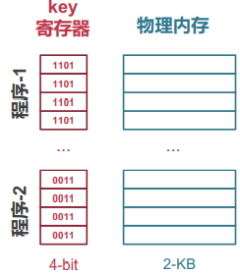
2、固定分区分配
Protection
  In IBM 360, the solution is to divide memory into blocks of 2-KB bytes and assign a 4-bit protection code(保护码) to each block.
  The PSW contained a 4-bit key (密钥).
  Only the OS can change the protection codes and key.
  The 360 hardware trapped any attempt by a running process to access memory whose protection code differed from the PSW key.
Notes:
如果一个正在运行的进程企图访问的分区保护码与PSW中的密钥不同的话，则将引发360硬件的陷入。
也就是说，当前运行到哪个分区哪个块，就把这个块的保护码放到PSW中的密钥，然后当某条指令访问的地址所在块保护码与密钥不同的话，就认为访问了不该访问的区、块，从而引发陷入。

Slide 15
固定分区分配的性能分析
在作业大小和出现频率均已知的情况下，固定分区是合适的。在这种情况下分区的大小选择与作业大小相当，这样内存的使用效率较高。
但若作业的大小和出现的频率不知道时，势必造成分区的大小和作业的大小相差甚远，这样就会造成存储空间的浪费，从而影响整个系统的效率。
Notes:
现在对固定分区分配的性能进行分析：

Slide 16
固定分区分配的性能分析
优点：易于实现，开销小。
缺点：
  内存内零头造成浪费
  分区总数固定，限制了并发执行的程序数目。
可以和覆盖、交换技术配合使用。
Notes:
因此总的来说：
是适用于多道程序设计最简单的内存管理方式。
为了提高内存利用率，可以与扩充内存的技术配合使用。

